Slide 1


En Cristo
Imparte: John Oakes
El Bautismo en el nuevo testamento
Maestro de la biblia, Merced CA.
06-07 febrero 2026

Slide 2
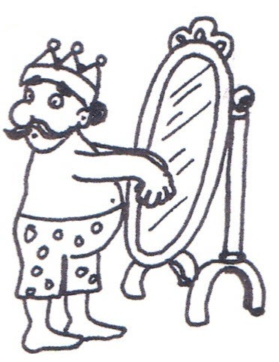
Mateo 22:1-14
Vistiendo la ropa equivocada

Slide 3
Pregunta para reflexión:
En Cristo
¿Cuál es la frase más común en el nuevo testamento para describir a una persona salva?
164 veces (Pablo solamente).

Slide 4

Otra pregunta:
¿Cómo se está en Cristo?
Respuesta: ­¡¡¡Por el Bautismo!!!
En todo el NT nada está relacionado con estar en Cristo excepto el bautismo.
¿Orar en Cristo?
¿Creer en Cristo?
¿Arrepentirse en Cristo?

Slide 5



Si estamos en Cristo ¿Cómo y cuándo llegamos a Cristo?
Gálatas 3:27
Romanos 6:4
Estabas aquí afuera
¿Cómo entras aquí?
Bautizados en Cristo
Bautizados en Cristo
Acaso es por:
¿Creer en Cristo?
¿Arrepentirse en Cristo?
¿Orar en Cristo?

Slide 6
En Cristo
El hombre no había sido sepultado con Cristo.
El hombre no se había unido a Cristo en su resurrección.
El hombre no había sido liberado del pecado.
Romanos 6:1-7

Slide 7
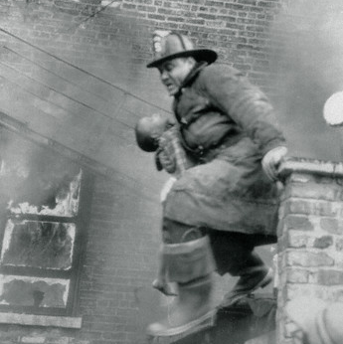
Pregunta capciosa:
¿Somos salvos por el bautismo?
Respuesta: si y no
1 Pedro 3:21-22
Ilustración: Un niño en un edificio en llamas.

Slide 8

Una pregunta fácil:
¿Es en el bautismo como somos salvos?
­¡¡¡¡¡NO!!!!!
Romanos 3:21-26 …por Su sangre a través de la fe.
Apocalipsis 7:13-14 Ropa lavada en la sangre del cordero

Slide 9

Entonces, ¿qué es el bautismo bíblicamente?
Es cuando somos salvos.
Es cuando entramos en Cristo.
Ilustración: Matrimonio
¿Qué pasaría si no estuvieras casado?
¿Qué pasaría si no estuvieras bautizado?

Slide 10
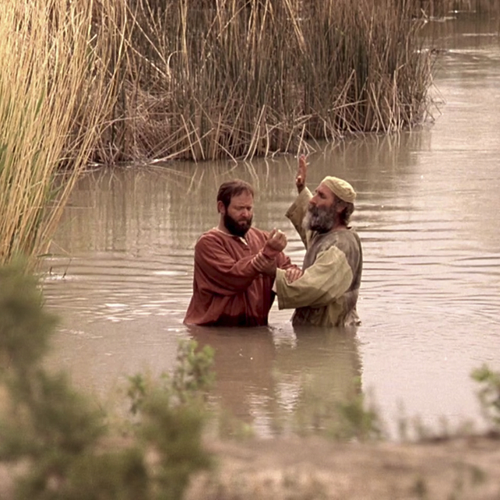
Hechos 22:6-16
¿Cuándo fueron lavadas las ropas de Pablo?
¿Cuándo creyó? vs. 8
¿Cuando se arrepintió? vs. 9
¿Cuando declaró Señor a Jesús? vs.10
¿Cuando obedeció? vs. 11
¡Cuando fue bautizado!

Slide 11
¿Quién es el hombre en el banquete?
Es cualquiera que piensa que es salvo pero no lo es, que está en el banquete y cree falsamente que lleva la ropa correcta.
¡¡¡¡Es mucha gente que conocemos!!!!

Slide 12
¿Qué debemos hacer?
¿Qué harías si hubiera gente en un edificio en llamas?
No podemos ser sentimentales sobre esto.

Slide 13
¿Por qué es importante?
DOCTRINAS
Esenciales vs Importantes vs No importantes.
Toda enseñanza relevante para la salvación es, por definición, una enseñanza esencial.

Slide 14
Una breve historia del bautismo
En el libro de los Hechos
Padres de la Iglesia
Catolicismo
Reforma
La oración del pecador

Slide 15
Relatos de conversiones en Hechos
x = concepto declarado * = concepto implícito
Escritura | Fe | Arrepentimiento | Bautizo | Perdonado | Espíritu Santo | Iglesia
Hechos 2:36-41 | * | x | x | x | x | *
Hechos 8:9-13 | x |  | x |  |  | *
Hechos 8:26-39 | * |  | x | * | *
Hechos 9:1-19 | * | * | x |  | x | *
Hechos 10:1-11:18 | * | x | x |  |  | *
Hechos16:13-15 | * |  | x |  |  | *
Hechos 16:25-34 | x |  | x | x |  | *
Hechos 22:5-16 | x |  | x | x

Slide 16
Una historia ridículamente breve del bautismo
Epístola de Bernabé 110 DC
En efecto, descendemos al agua llenos de pecados y de contaminación. Sin embargo, emergemos, dando fruto en nuestro corazón…
Pastor de Hermas 95 DC
El sello, entonces, es el agua. Descienden al agua muertos y emergen vivos.
Ireneo de Lyon 185 DC
Esta clase de hombres ha sido instigada por Satanás a negar ese bautismo que es la regeneración para Dios. Así ellos han renunciado a toda la fe.
Tertuliano de Cartago 205 DC
Sin el bautismo nadie puede alcanzar la salvación.

Slide 17
Historia del Bautismo (cont.)
2^{do} Siglo:
Catecúmenos
Ayuno prescrito
Bautismo postergado
Tres inmersiones
Unción con aceite después del crisma bautismal
Credo declarado antes del bautismo

Slide 18
Historia del Bautismo (cont.)
3er Siglo tardío: El bautismo infantil es practicado por algunos, pero no generalmente aceptado (Cipriano de Cartago)
4^{to} Siglo tardío: Se fomenta el bautismo infantil (Agustín)
Agustín hizo del bautismo algo más de lo que era (un sacramento con poder en sí mismo, que no requiere fe por parte del creyente).
380 DC: “Bautizad a vuestros infantes”
Después del año 1000 DC., la aspersión se convirtió en una práctica común.

Slide 19
Historia del Bautismo (cont.)
1500’s. Lutero, Zwinglio y Calvino rechazan la idea católica del sacramento. La salvación es solo por fe. (Santiago 2:14ss)
Zwinglio : El bautismo para los cristianos es como la circuncisión para los judíos. Es un símbolo de lo que Dios ya ha hecho: una señal externa de una gracia interna.
1800’s Feliz predestinación y la oración del pecador. La salvación se desconectó completamente del bautismo.

Slide 20
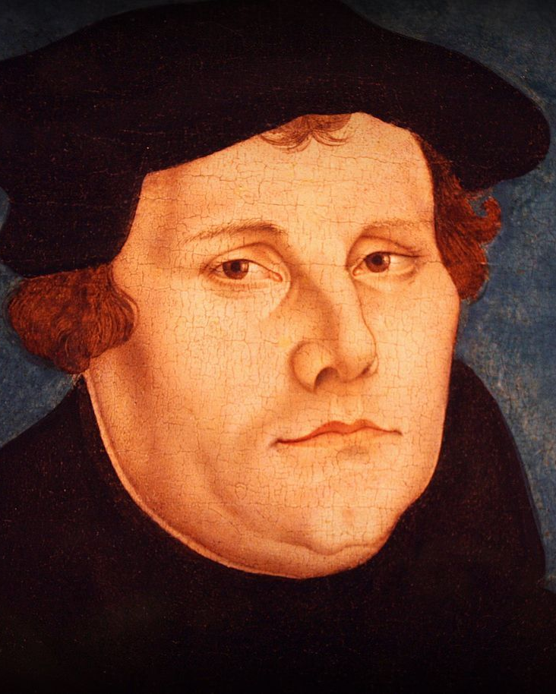
Martín Lutero:
“¡Fuera Santiago!… Su autoridad no es lo suficientemente grande como para hacerme abandonar la doctrina de la fe [solamente] y desviarme de la autoridad de los otros apóstoles y de toda la Escritura”. “La epístola de Santiago es en realidad una epístola de paja, comparada con estas otras (Romanos, Gálatas, Juan), porque no tiene nada de la naturaleza del evangelio.”

Slide 21
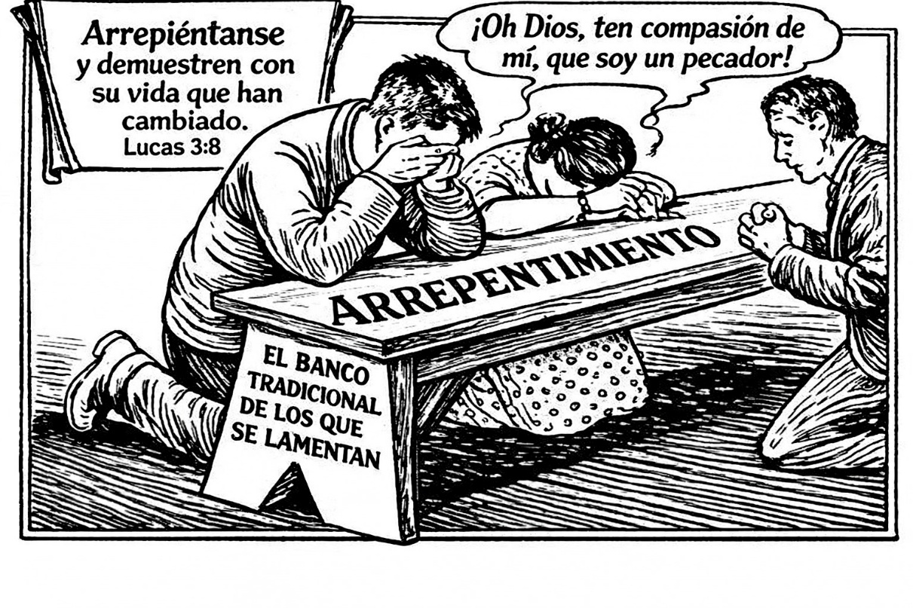
El evangelicalismo se desarrolla
John Wesley y Jonathan Edwards: Se requería una experiencia de conversión dramática. 1740’s
Charles Finney 1835-1875
Calvinismo feliz y la banca de los dolientes. Conversiones instantáneas.

Slide 22
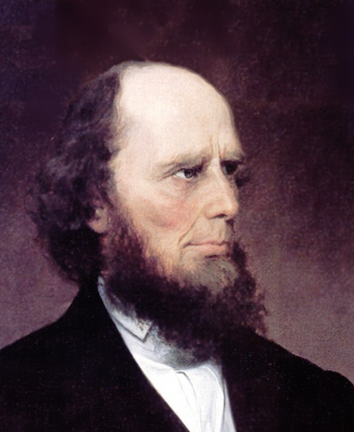
Charles Finney Calvinismo feliz
Sobre el bautismo: La iglesia siempre ha considerado necesario tener algo así para cumplir este mismo propósito. En los días de los apóstoles, el bautismo cumplía este propósito… Ocupó el lugar que ahora ocupa el asiento de la ansiedad como manifestación pública de su determinación de ser cristianos.
Wow!

Slide 23
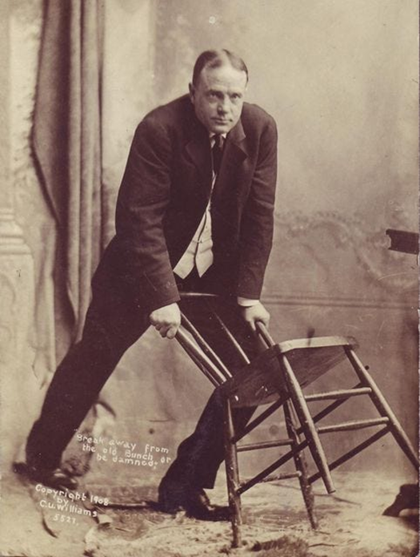
El calvinismo se convierte en evangelicalismo
Comienzos 1900’s
Billy Sunday
Reuniones en carpas y el sendero del aserrín.
Orando / Aceptando a Jesús en tu corazón.
La oración del pecador.

Slide 24
La oración del pecador
Nunca se mencionó en ningún lugar antes del siglo XIX en los EE. UU.
Incluso los evangélicos (como Charles Finney) admitieron que esto no se enseñaba en la iglesia primitiva
Los evangélicos adoptando poco a poco la oración del pecador (Francis Chan, etc.)

Slide 25
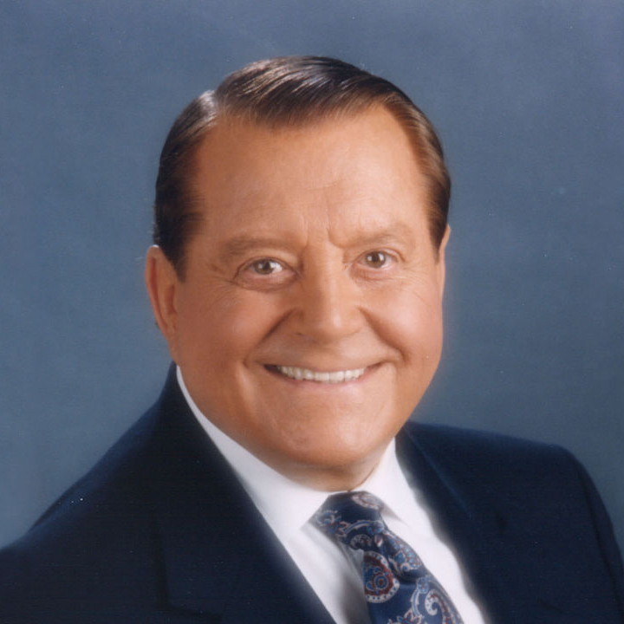
Las cuatro leyes espirituales
Billy Sunday a comienzos de los 1900’s
El sendero del aserrín,
La oración del pecador.
Billy Graham 1950’s
Billy Bright 1950’s
Las cuatro leyes espirituales
Billy Bright

Slide 26
Las cuatro leyes espirituales
1. Dios te ama y ofrece un plan maravilloso para tu vida.
2. El hombre es pecador y está separado de Dios. No puede conocer ni experimentar el amor de Dios ni su plan de vida.
3. Jesucristo es la única provisión de Dios para el pecado del hombre. A través de él puedes conocer y experimentar el amor de Dios y su plan de vida.
4. Debemos recibir individualmente a Jesucristo como Salvador y Señor: entonces podremos conocer y experimentar el amor de Dios y su plan de vida.
Billy Bright

Slide 27
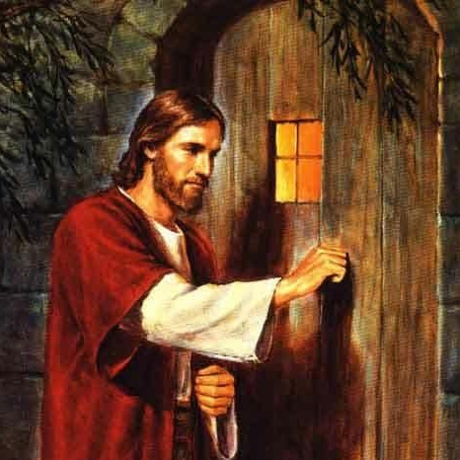
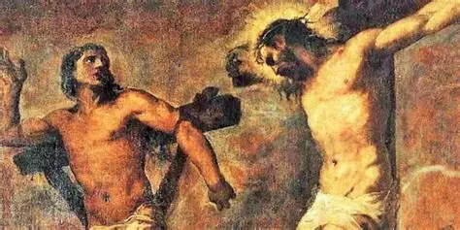
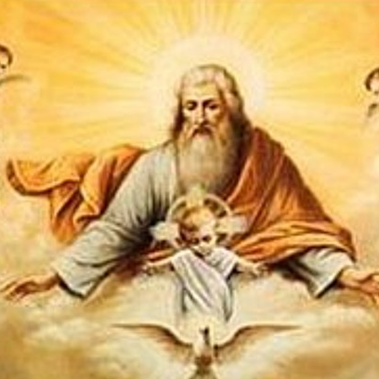
Defensa de la oración del pecador / orar para que Jesús entre en tu corazón
“Recibir a Jesús en tu corazón”, Apocalipsis 3:19-20.
“Basta con qué te arrepientas” (el ladrón en la cruz), Lucas 23:39-43.
“Con creer basta”, Juan 3:16.

Slide 28
“Basta con qué te arrepientas” (el ladrón en la cruz), Lucas 23:39-43.
Hoy estarás conmigo en el paraíso.
¿Es el paraíso el cielo?
¿Recibió el Espíritu Santo?
¿Fue salvo en el sentido del NT?

Slide 29
P: ¿A quién le está hablando Jesús?
P: ¿De qué está hablando?
P: ¿Hace este pasaje referencia a cómo uno es salvo?
“Recibir a Jesús en tu corazón”, Apocalipsis 3:19-20.

Slide 30

“Con creer basta”, Juan 3:16.
El que cree en mí heredará la vida eterna.
¿Cuál es la definición de «creer»? ¿es tener fe solamente?
Efesios 2:8-10 …no es por obras
¡Amen!
¿Es el bautismo una obra?

Slide 31
¿Es el bautismo una obra del hombre?
¿El «creer» es una obra? Juan 6:29 Sí, algo así.
¿El arrepentimiento es una obra? Si
¿La confesión es una obra? Sí, algo así.
¿Es el bautismo una obra? ¡¡¡No!!!

Slide 32
¿Qué clase de fe nos salva?
¿Fe sola?
Santiago 2:14-26 Aparentemente no.
Santiago 2:26 La fe sin obras está muerta.
Está claro que la fe sin obras no es el tipo de fe que nos “salvará”.

Slide 33
En Cristo
El Bautismo en el nuevo testamento
Traducción y Edición Mauricio García y José Zapata.

